Slide 1
第7章 频率调制与解调
7.1 调频信号分析
7.2 调频器与调频方法
7.3 调频电路
7.4 鉴频器与鉴频方法
7.5 鉴频电路
7.6 调频收发信机及特殊电路
7.7 调频多重广播

Slide 2
7.1 调频信号分析
7.1.1 调频信号的参数与波形
设调制信号为单一频率信号u_{Ω}(t)=U_{Ω}cosΩt,未调载波电压为u_{C}=U_{C}cosω_{c}t,则根据频率调制的定义,调频信号的瞬时角频率为
(7―1)

Slide 3
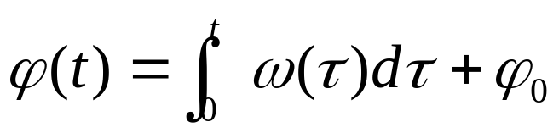
它是在ω_{c}的基础上,增加了与u_{Ω}(t)成正比的频率偏移。式中k_{f}为比例常数。调频信号的瞬时相位φ(t)是瞬时角频率ω(t)对时间的积分,即
式中,φ₀为信号的起始角频率。为了分析方便,不妨设φ₀=0,则式（7―2）变为
（7―2）
（7―3）

Slide 4
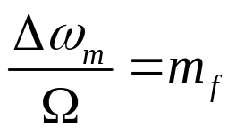
式中， 为调频指数。FM波的表示式为
(7―4)

Slide 5
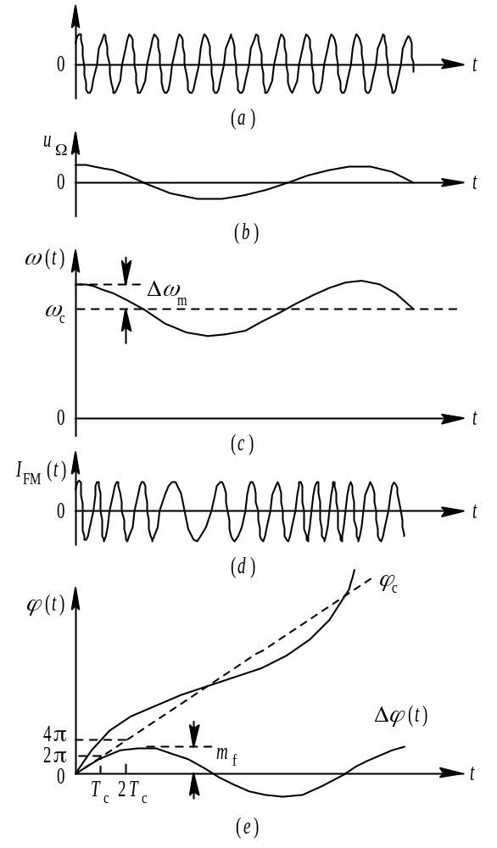
图7―1 调频波波形

Slide 6
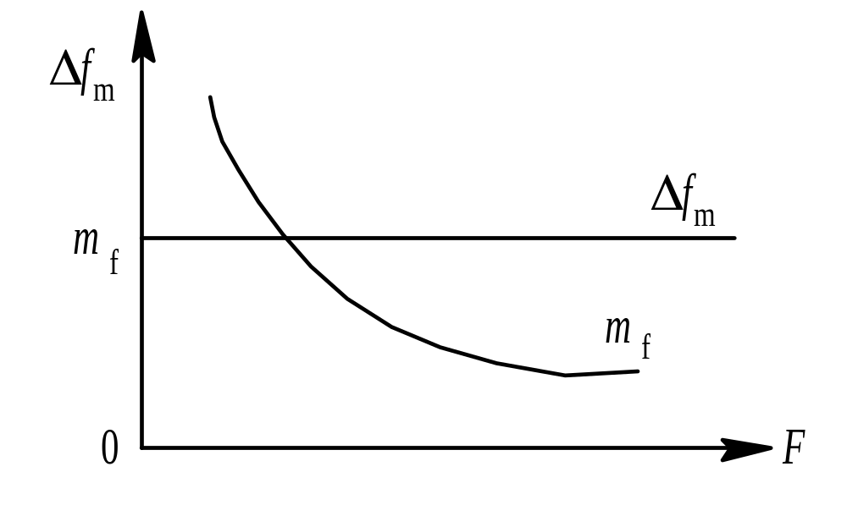
图7―2 调频波Δf_{m}、m_{f}与F的关系

Slide 7
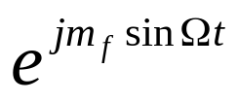
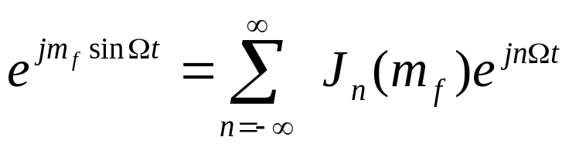
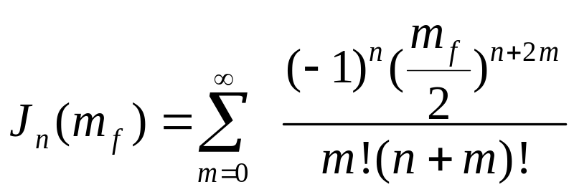
7.1.2 调频波的频谱
1．调频波的展开式
因为式（7―4）中的 是周期为2π/Ω的周期性时间函数,可以将它展开为傅氏级数,其基波角频率为Ω,即
（7―5）
式中J_{n}(m_{f})是宗数为m_{f}的n阶第一类贝塞尔函数,
它可以用无穷级数进行计算:
（7―6）

Slide 8
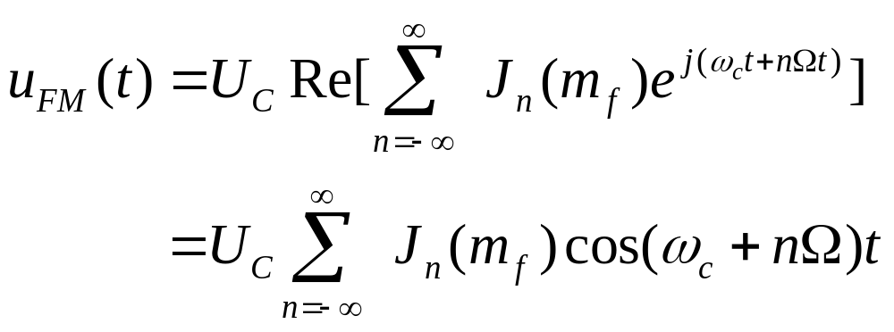
它随m_{f}变化的曲线如图7―3所示,并具有以下特性:
J_{n}(m_{f})=J_{-n}(m_{f}), n为偶数
J_{n}(m_{f})=-J_{-n}(m_{f}), n为奇数
因而,调频波的级数展开式为
（7―7）

Slide 9
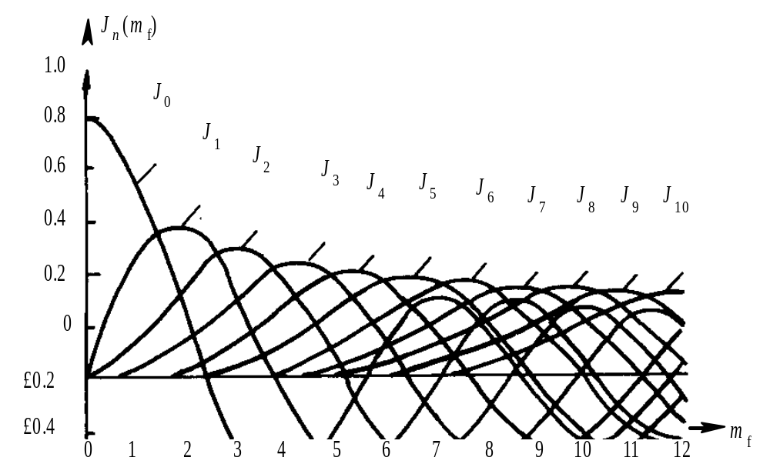
图7―3 第一类贝塞尔函数曲线

Slide 10
2．调频波的频谱结构和特点
将上式进一步展开,有
u_{FM}(t)=U_{C}［J₀(m_{f})cosω_{c}t+J₁(m_{f})cos(ω_{c}+Ω)t
-J₁(m_{f})cos(ω_{c}-Ω)t+J₂(m_{f})cos(ω_{c}+2Ω)t
 +J₂(m_{f})cos(ω_{c}-2Ω)t+J₃(m_{f})cos(ω_{c}+3Ω)t
 -J₃(m_{f})cos(ω_{c}-3Ω)t+…］ （7―8）

Slide 11
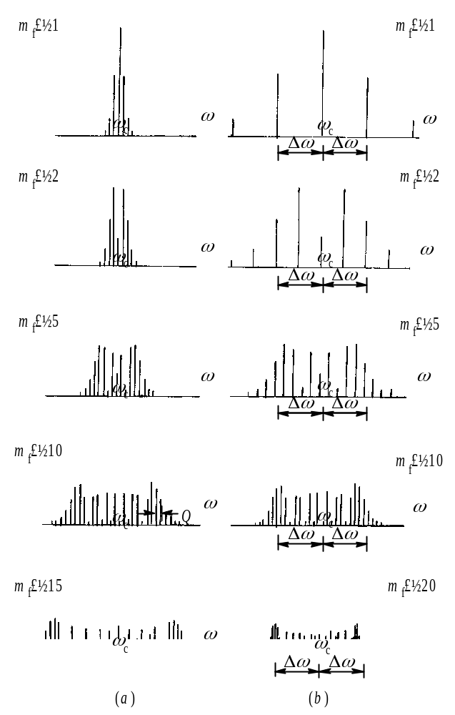
图7―4 单频调制时FM波的振幅谱
（a）Ω为常数;（b）Δω_{m}为常数

Slide 12
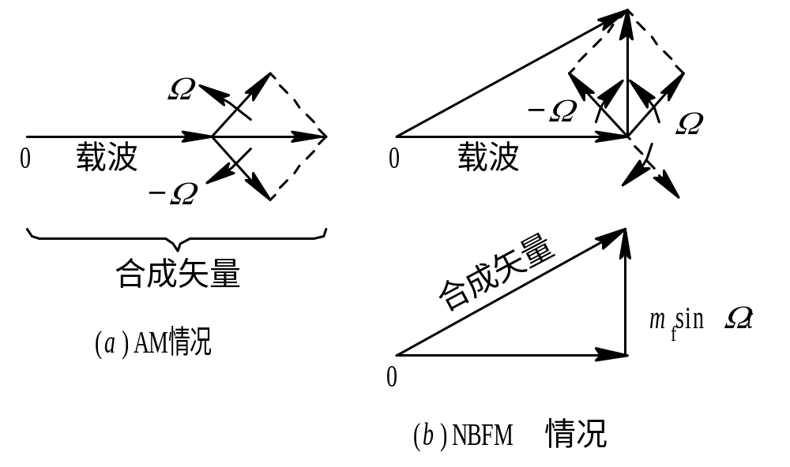
图7―5 调频信号的矢量表示

Slide 13
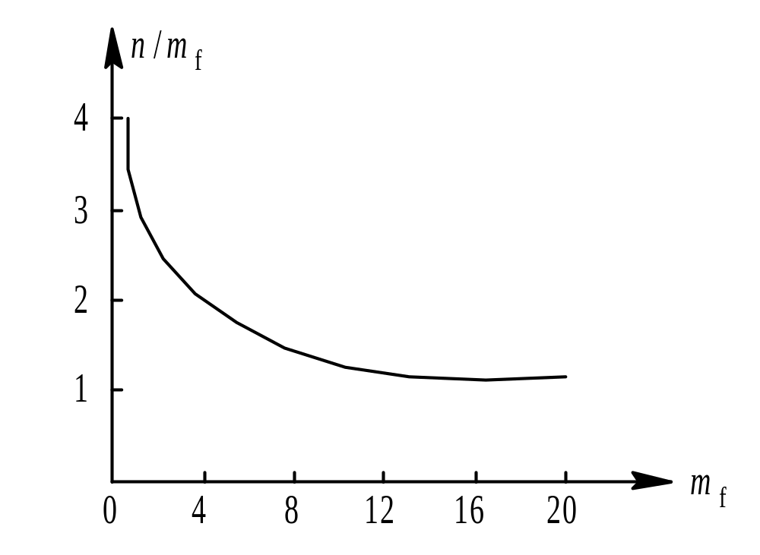
图7―6 |Ｊ_{n}(m_{f})|≥0.01时的n/m_{f}曲线

Slide 14
7.1.3 调频波的信号带宽
通常采用的准则是,信号的频带宽度应包括幅度大于未调载波1%以上的边频分量,即
|J_{n}(m_{f})| ≥0.01
由图可见,当m_{f}很大时,n/m_{f}趋近于1。因此当m_{f1}时,应将n=m_{f}的边频包括在频带内,此时带宽为
B_{s}=2nF=2m_{f}F=2Δf_{m} （7―9）
当mf很小时,如m_{f}<0.5,为窄频带调频,此时
B_{s}=2F （7―10）

Slide 15
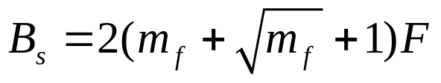
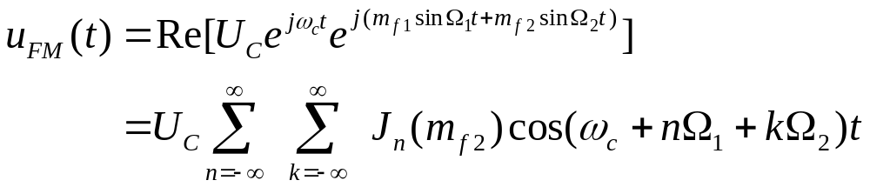
对于一般情况,带宽为
B_{s}=2(m_{f}+1)F=2(Δf_{m}+F) （7―11）
更准确的调频波带宽计算公式为
（7―12）
当调制信号不是单一频率时,由于调频是非线性过
程,其频谱要复杂得多。比如有F₁、F₂两个调制频率,
则根据式(7-7)可写出

Slide 16
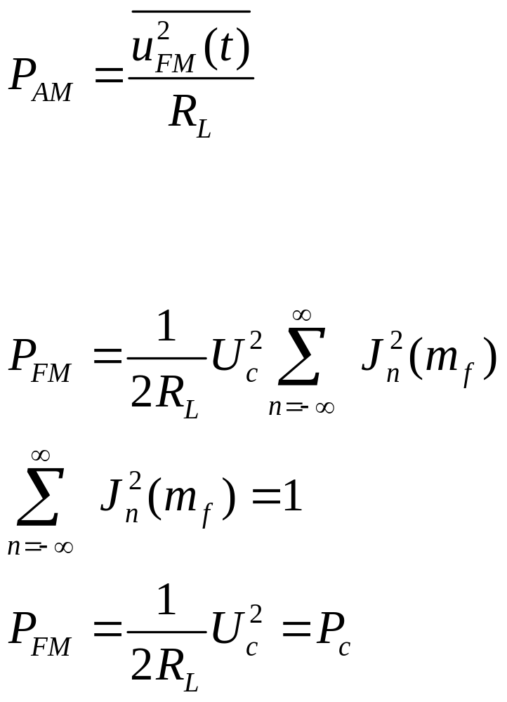
7.1.4 调频波的功率
调频信号u_{FM}(t)在电阻R_{L}上消耗的平均功率为
（7―13）
由于余弦项的正交性,总和的均方值等于各项
均方值的总和,由式（7―7）可得
（7―14）
（7―15）

Slide 17
7.1.5 调频波与调相波的比较
1．调相波
调相波是其瞬时相位以未调载波相位φ_{c}为中心按调制信号规律变化的等幅高频振荡。如u_{Ω}(t)=U_{Ω}cosΩt,并令φ₀=0,则其瞬时相位为
φ(t)=ω_{c}t+Δφ(t)=ω_{c}t+k_{p}u_{Ω}(t)
=ω_{c}t+Δφ_{m}cosΩt=ω_{c}t+m_{p}cosΩt （7―16）
从而得到调相信号为
u_{PM}(t)=U_{C}cos(ω_{c}t+m_{p}cosΩt) （7―17）

Slide 18
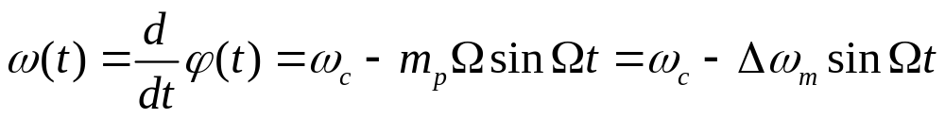
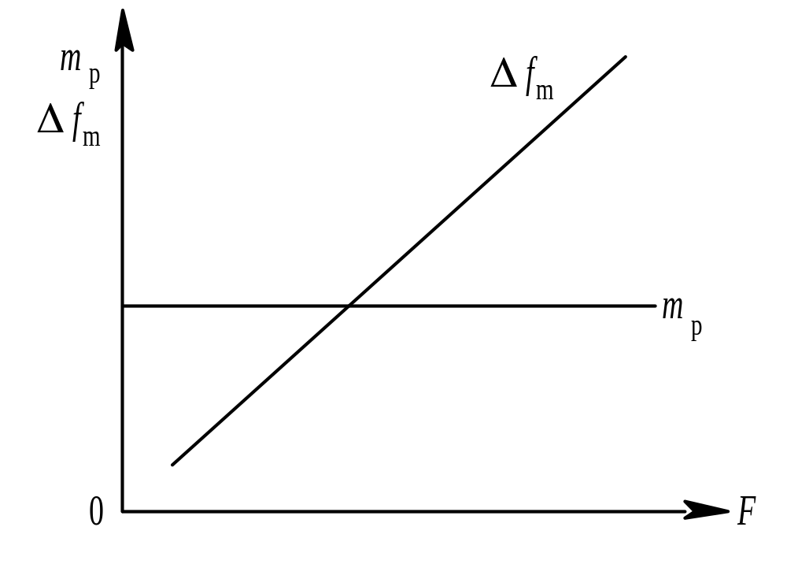
调相波的瞬时频率为
（7―18）
图7―8 调相波Δf_{m}、m_{p}与F的关系

Slide 19
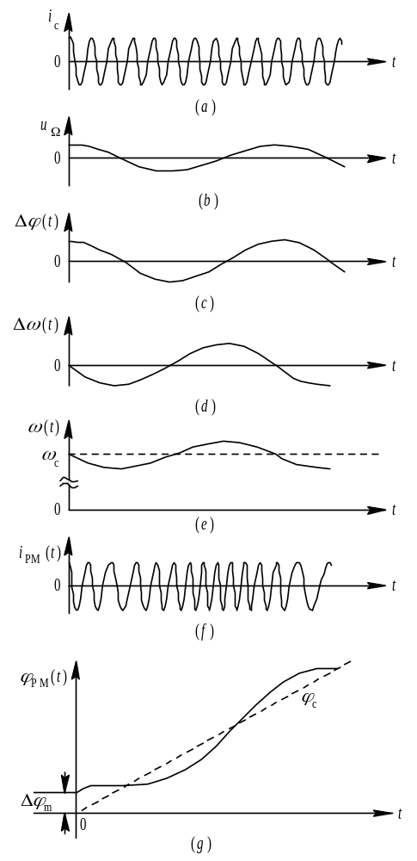
图7―7 调相波波形

Slide 20
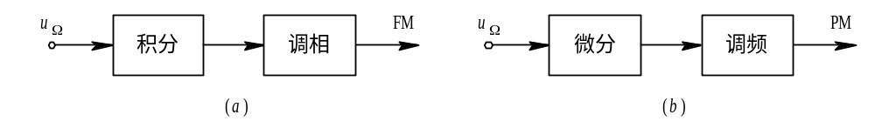
至于PM波的频谱及带宽,其分析方法与FM相同。调相信号带宽为
B_{s}=2(m_{p}+1)F (7―19)
图7―9 调频与调相的关系

Slide 21
2．调频波与调相波的比较
调频波与调相波的比较见表7―1。
在本节结束前,要强调几点:
（1）角度调制是非线性调制,在单频调制时会出现（ω_{c}±nΩ）分量,在多频调制时还会出现交叉调制（ω_{c}±nΩ₁±kΩ₂+…）分量。
（2）调频的频谱结构与m_{f}密切相关。m_{f}大,频带宽。
（3）与AM制相比,角调方式的设备利用率高,因其平均功率与最大功率一样。

Slide 22
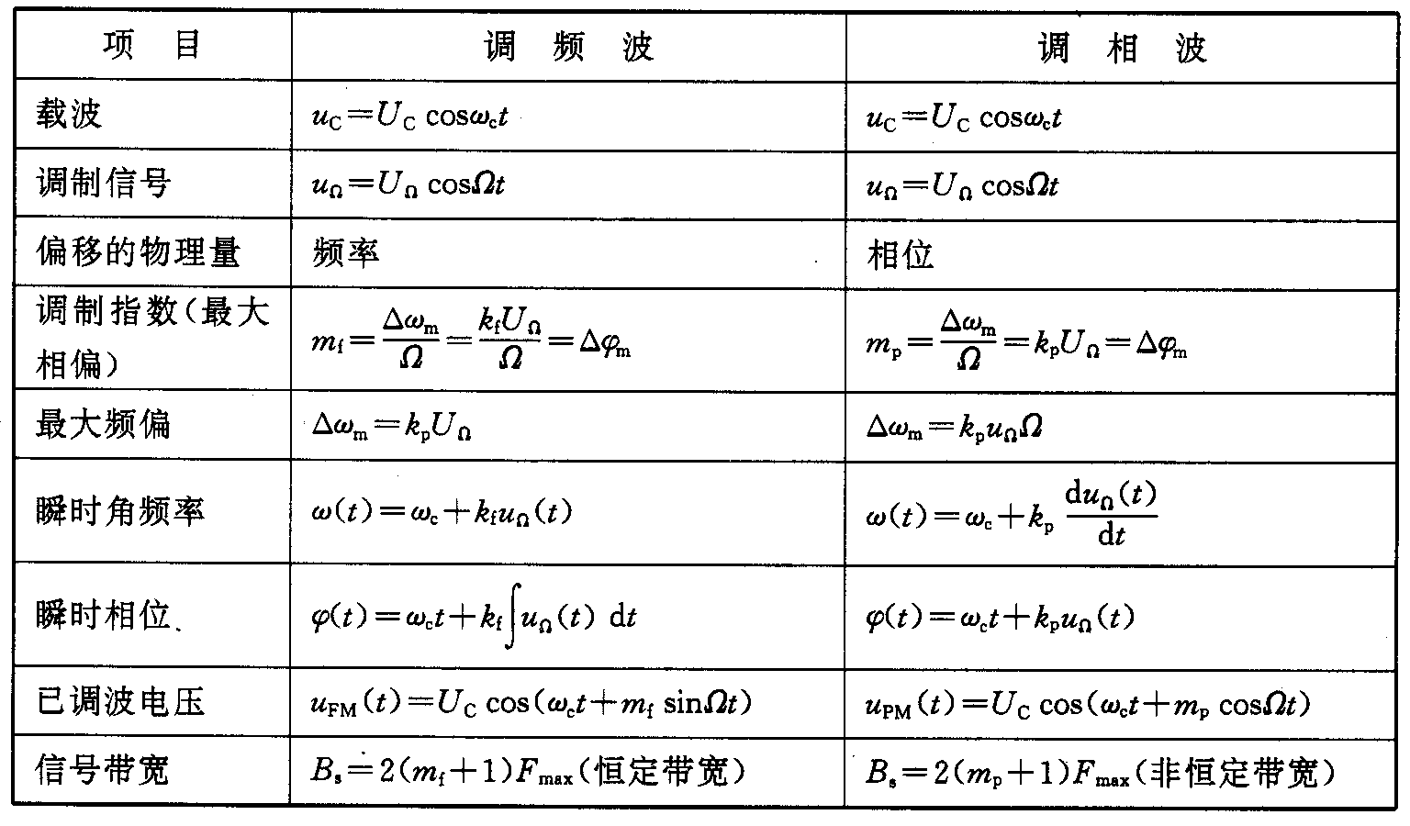
表7―1 调频波与调相波的比较表

Slide 23
7.2 调频器与调频方法
7.2.1 调频器
对于图7―10的调频特性的要求如下:
（1）调制特性线性要好。
（2）调制灵敏度要高。
（3）载波性能要好。

Slide 24
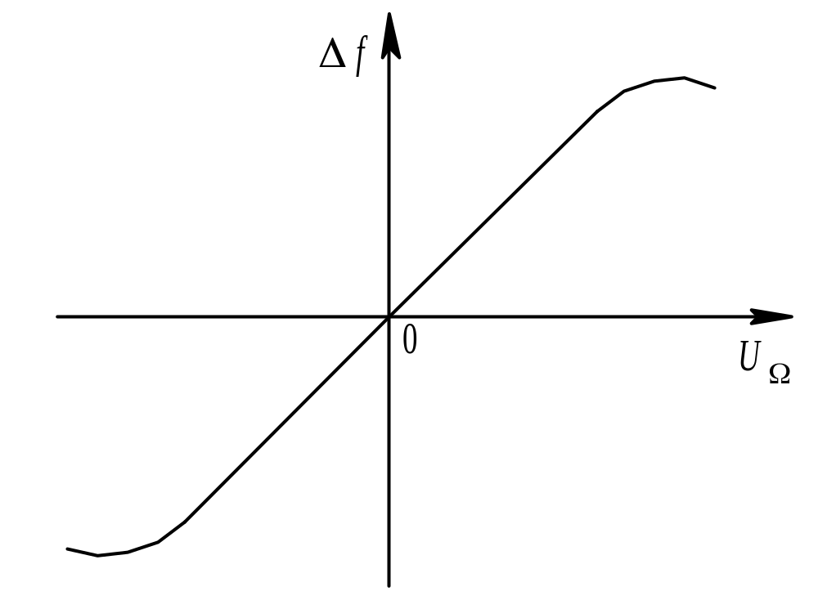
图7―10 调频特性曲线

Slide 25
7.2.2 调频方法
1．直接调频法
这种方法一般是用调制电压直接控制振荡器的振荡频率,使振荡频率f(t)按调制电压的规律变化。若被控制的是LC振荡器,则只需控制振荡回路的某个元件(L或C),使其参数随调制电压变化,就可达到直接调频的目的。

Slide 26
2．间接调频法
实现间接调频的关键是如何进行相位调制。通常,实现相位调制的方法有如下三种:
(1）矢量合成法。这种方法主要针对的是窄带的调频或调相信号。对于单音调相信号
u_{PM}=Ucos(ω_{c}t+m_{p}cosΩt)
=Ucosω_{c}tcos(m_{p}cosΩt)-Usin(m_{p}cosΩt)sinω_{c}t
当m_{p}≤π/12时,上式近似为
u_{PM}≈Ucosω_{c}t-Um_{p}cosΩ_{t}sinω_{ct} （7―20）

Slide 27
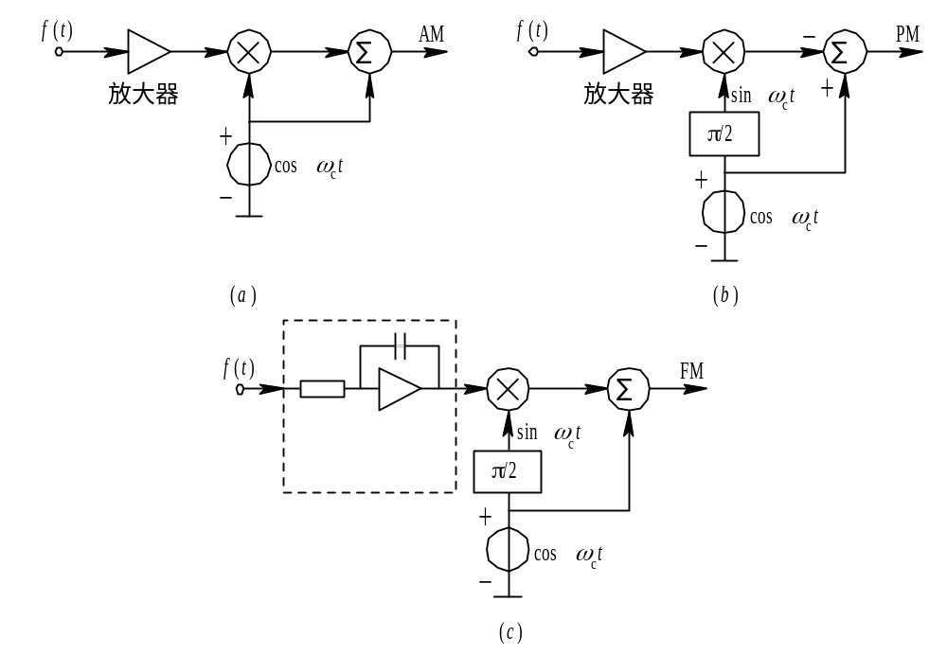
图7―11 矢量合成法调

Slide 28
(2）可变移相法。可变移相
法就是利用调制信号控制移相网络或谐振回路的电抗或电阻元件来实现调相。
(3）可变延时法。将载波信号通过一可控延时网络,延时时间τ受调制信号控制,即
τ=k_{d}u_{Ω}(t)
则输出信号为
u=Ucosω_{c}(t-τ)=Ucos［ω_{c}t-k_{d}ω_{c}u_{Ω}(t)］
由此可知,输出信号已变成调相信号了。

Slide 29
3.扩大调频器线性频偏的方法
对于直接调频电路,调制特性的非线性随最大相对频偏Δf_{m}/f_{c}的增大而增大。当最大相对频偏Δf_{m}/f_{c}限定时,对于特定的f_{c},Δf_{m}也就被限定了,其值与调制频率的大小无关。

Slide 30
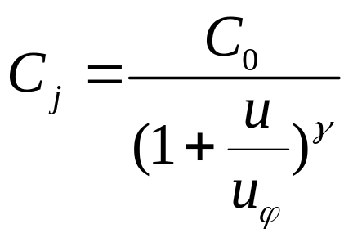
7.3 调频电路
7.3.1 直接调频电路
1.变容二极管直接调频电路
1) 变容二极管调频原理
其结电容C_{j}与在其两端所加反偏电压u之间存在着如下关系:
（7―21）

Slide 31
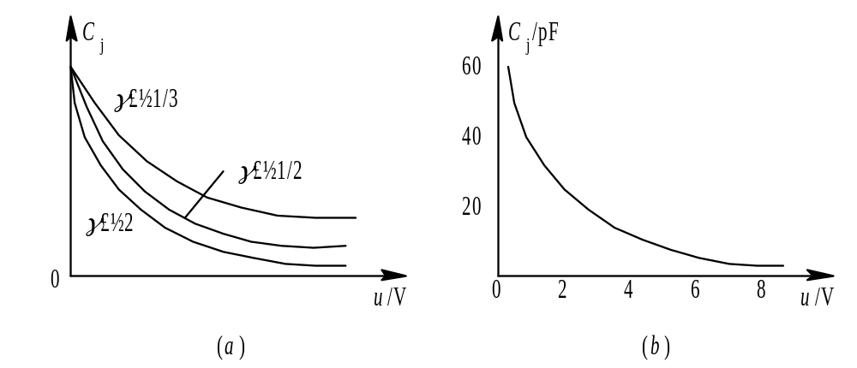
图7―12 变容管的C_{j}～u曲线

Slide 32
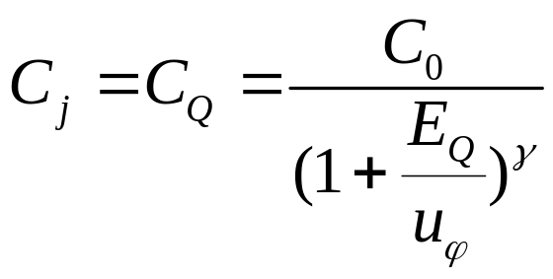
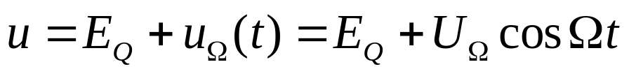
静态工作点为E_{Q}时,变容二极管结电容为
（7―22）
设在变容二极管上加的调制信号电压为
u_{Ω}(t)=U_{Ω}cosΩt,则
（7―23）

Slide 33
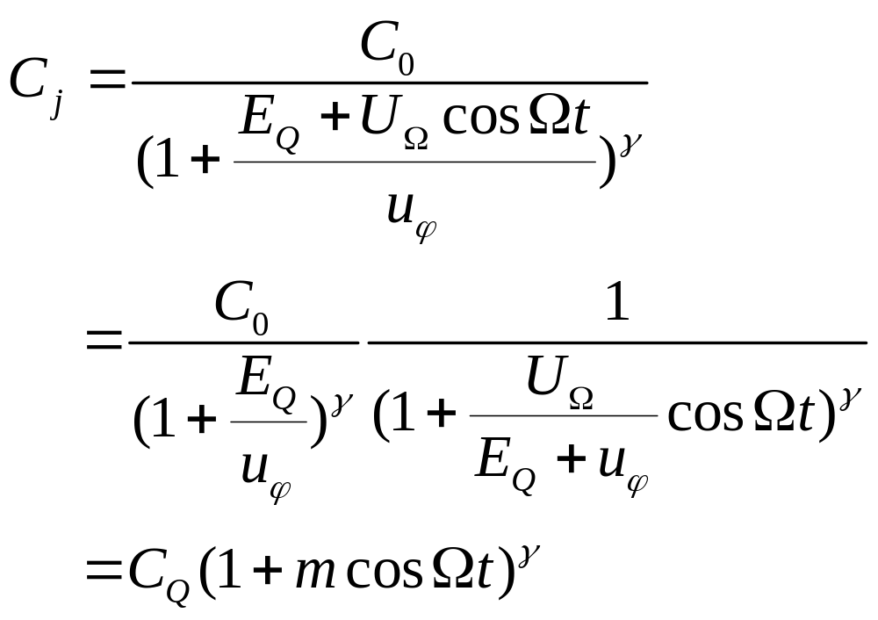
将式（7―23）代入式（7―21）,得
(7―24)

Slide 34
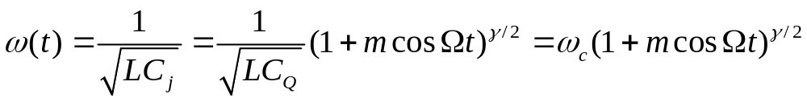
2) 变容二极管直接调频性能分析
（1）C_{j}为回路总电容。图7―13为一变容二极管直接调频电路,C_{j}作为回路总电容接入回路。图7-13（b）是图7―13（a）振荡回路的简化高频电路。
由此可知,若变容管上加u_{Ω}(t),就会使得C_{j}随时间变化（时变电容）,如图7―14(a)所示,此时振荡频率为
（7―25）

Slide 35
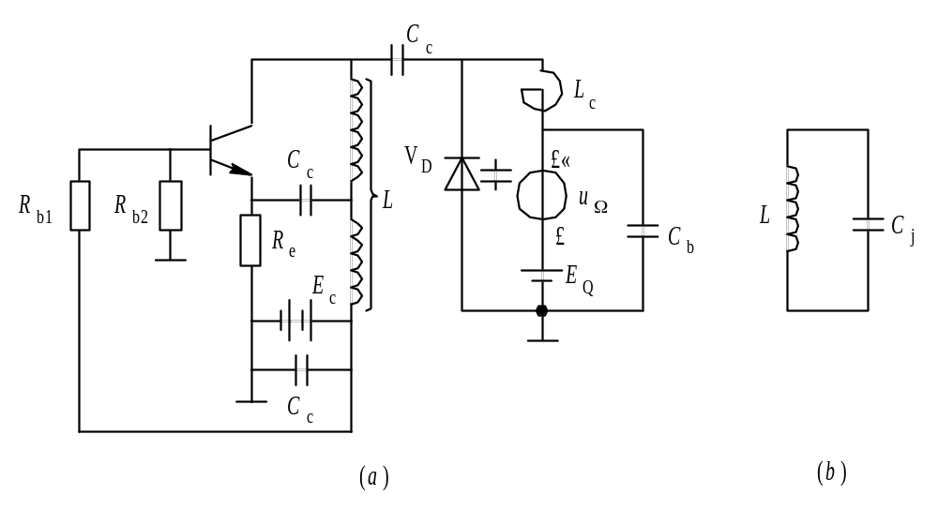
图7―13 变容管作为回路总电容全部接入回路

Slide 36
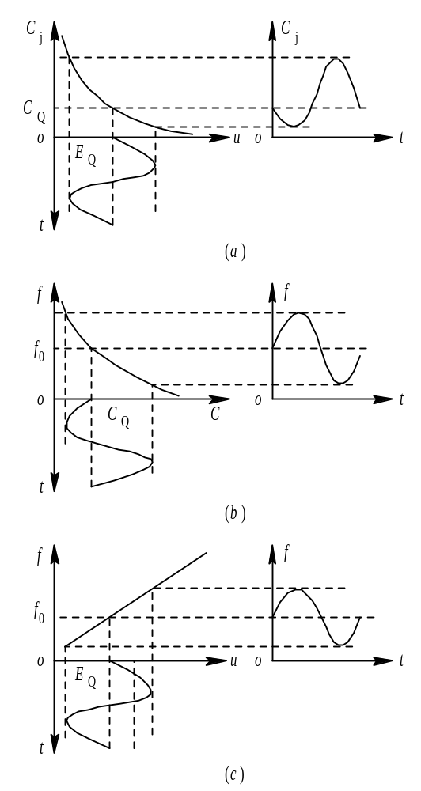
图7―14 变容管线性调频原理

Slide 37
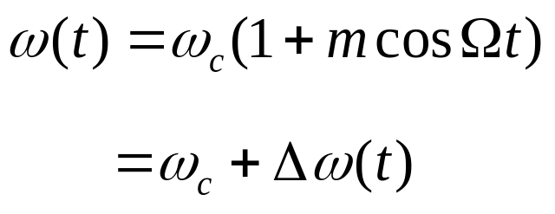
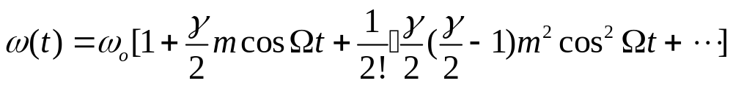
振荡频率随时间变化的曲线如图7―14(b)所示。
在上式中,若γ=2,则得
（7―26）
一般情况下,γ≠2,这时,式（7―25）可以展开成幂级数

Slide 38
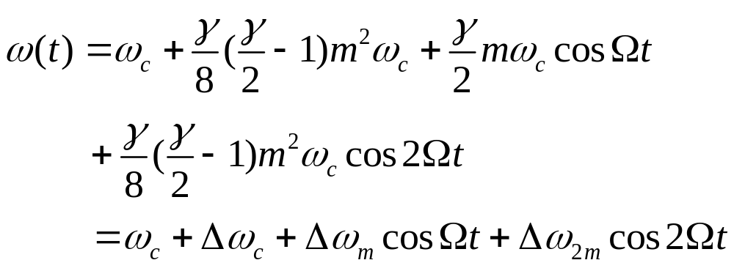
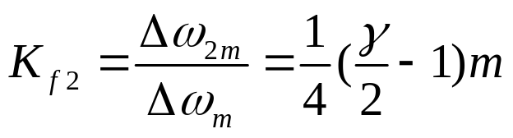
忽略高次项,上式可近似为
(7―27)
二次谐波失真系数可用下式求出:
(7―28)

Slide 39
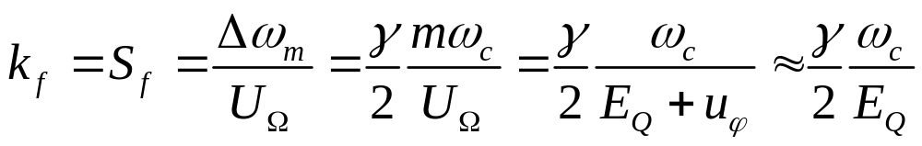
调频灵敏度可以通过调制特性或式（7―27）求出。根据调频灵敏度的定义,有
（7―29）

Slide 40
（2）C_{j}作为回路部分电容接入回路。在实际应用中,通常γ≠2,C_{j}作为回路总电容将会使调频特性出现非线性,输出信号的频率稳定度也将下降。因此,通常利用对变容二极管串联或并联电容的方法来调整回路总电容C与电压u之间的特性。

Slide 41
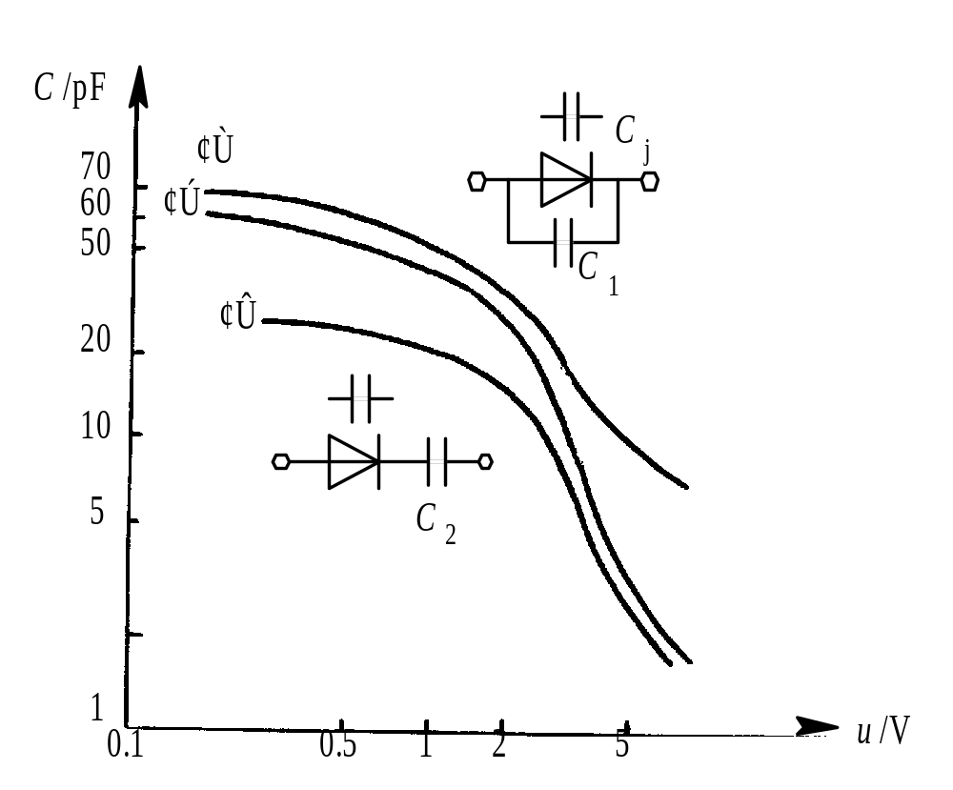
图7―15 C_{j}与固定电容串、并联后的特性

Slide 42
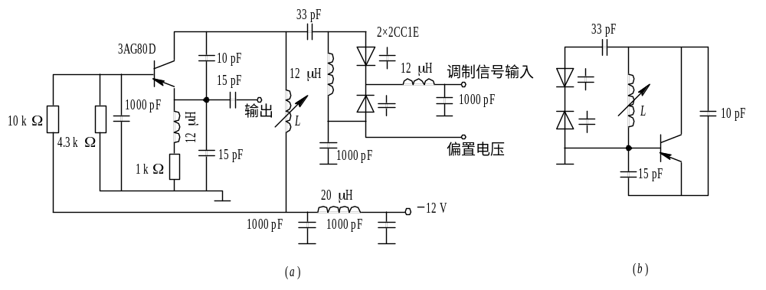
图7―16 变容二极管直接调频电路举例
（a）实际电路;（b）等效电路

Slide 43
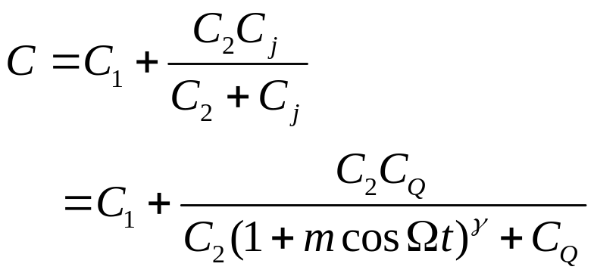
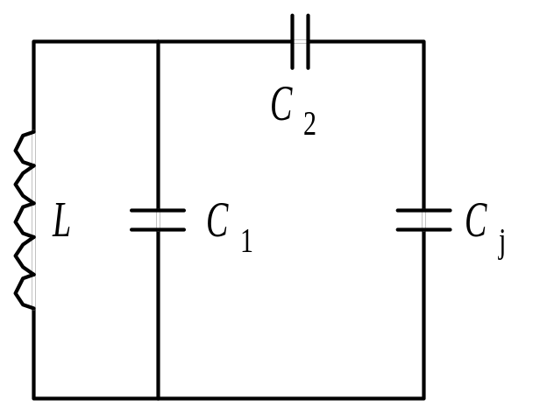
将图7―16（b）的振荡回路简化为图7―17,这就是变容管部分接入回路的情况。这样,回路的总电容为
（7―30）
图7―17 部分接入的振荡回路

Slide 44
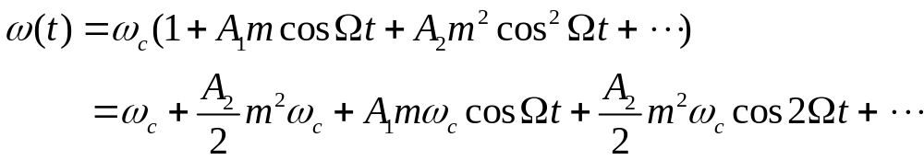
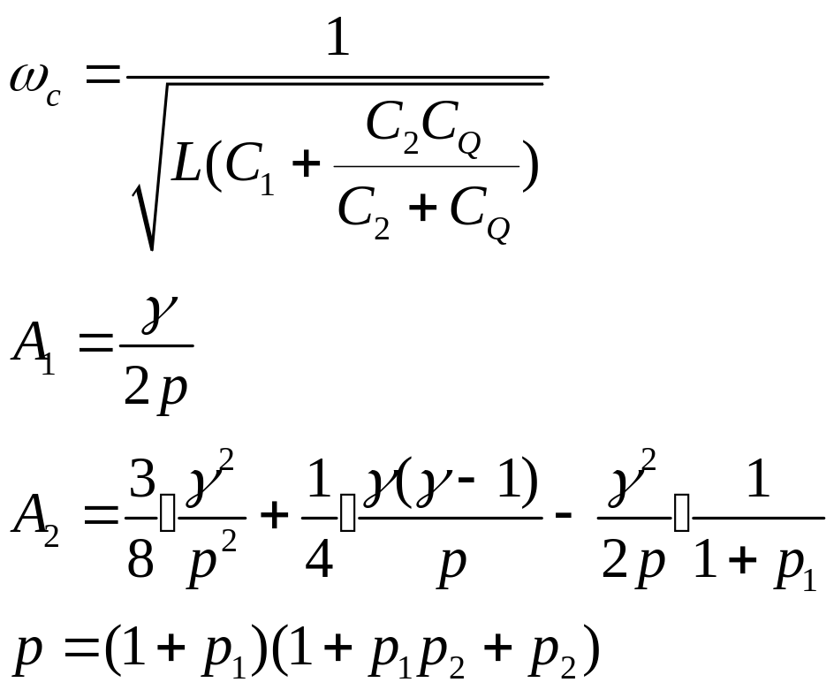
振荡频率为
式中

Slide 45
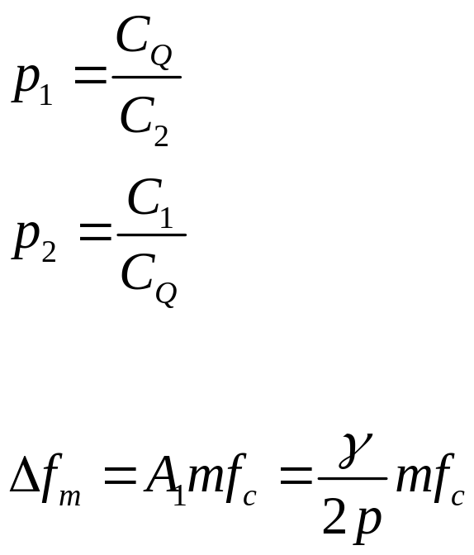
从式（7―32）可以看出,当C_{j}部分接入时,其最大频偏为
（7―33）

Slide 46
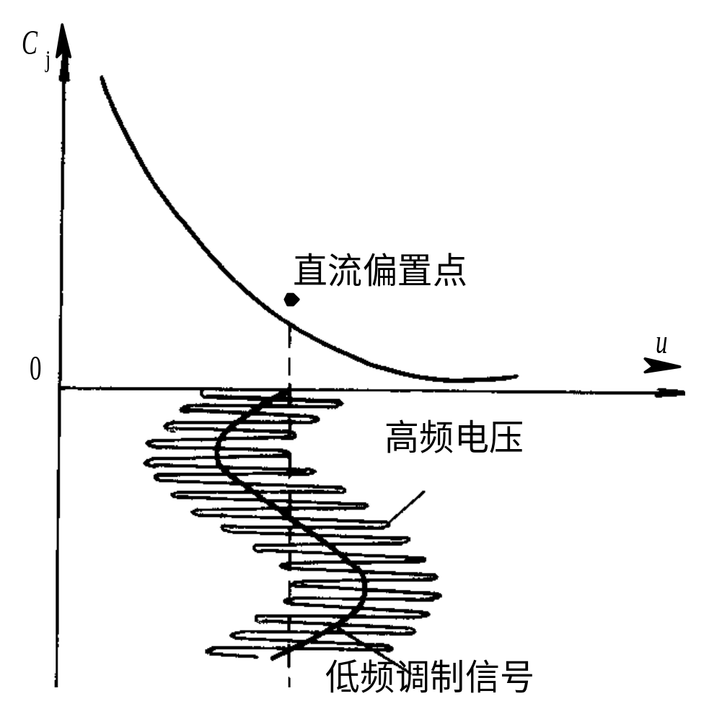
图7―18 加在变容管上的电压

Slide 47
2. 晶体振荡器直接调频电路
变容二极管（对LC振荡器）直接调频电路的中心频率稳定度较差。为得到高稳定度调频信号,须采取稳频措施,如增加自动频率微调电路或锁相环路（第8章讨论）。还有一种稳频的简单方法是直接对晶体振荡器调频。

Slide 48
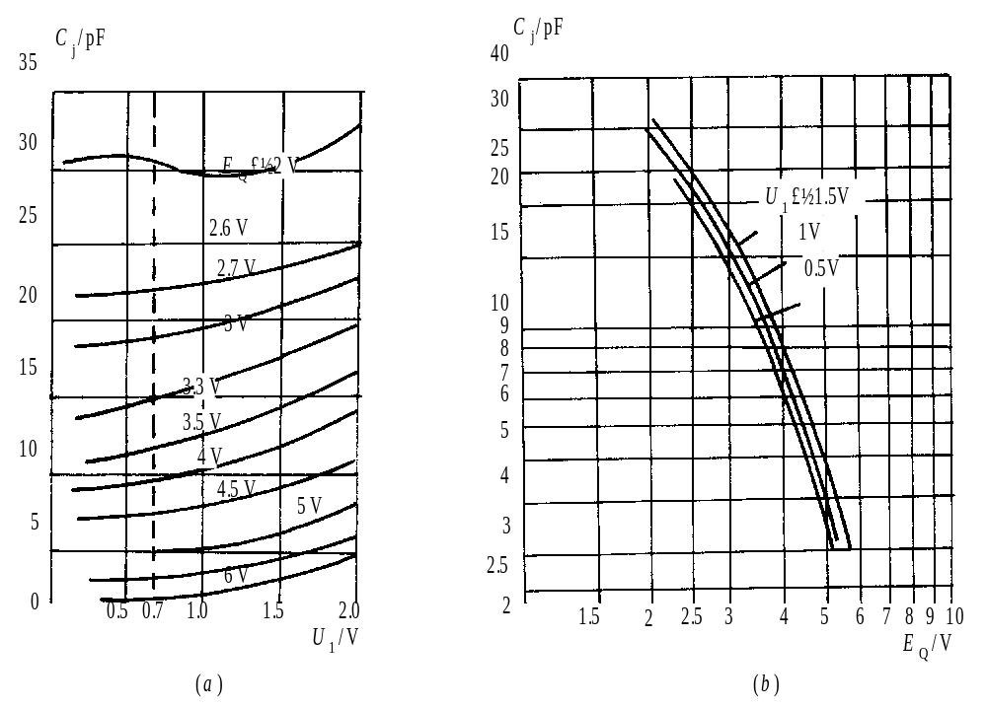
图7―19变容管等效电容随高频电压振幅和偏压的变化
(a）Ｃ_{j}随U₁变化曲线;（b）C_{j}随E_{Ｑ}变化曲线

Slide 49
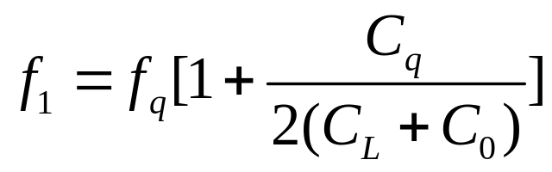
图7―20（a）为变容二极管对晶体振荡器直接调频电路,图（b）为其交流等效电路。由图可知,此电路为并联型晶振皮尔斯电路,其稳定度高于密勒电路。其中,变容二极管相当于晶体振荡器中的微调电容,它与C₁、C₂的串联等效电容作为石英谐振器的负载电容C_{L}。此电路的振荡频率为
（7―34）

Slide 50
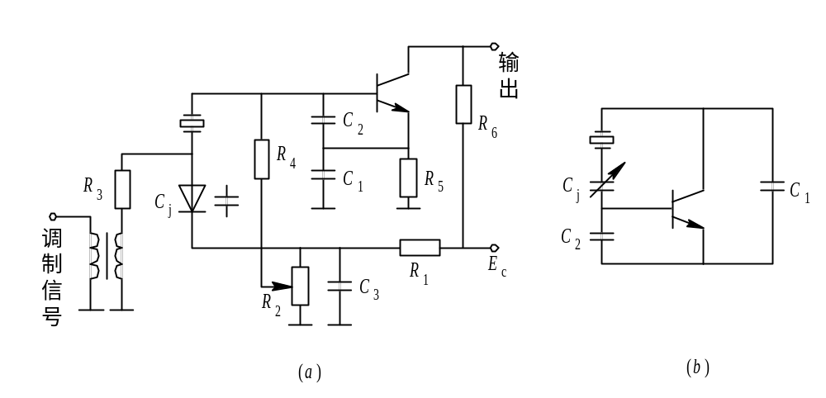
图7―20 晶体振荡器直接调频电路
（a）实际电路;（b）交流等效电路

Slide 51
3. 张弛振荡器直接调频电路
图7―21是一种调频三角波产生器的方框图。调制信号控制恒流源发生器,当调制信号为零时,恒流源输出电流为I;当有调制电压时,输出电流为I+ΔI(t),ΔI(t)与调制信号成正比。

Slide 52
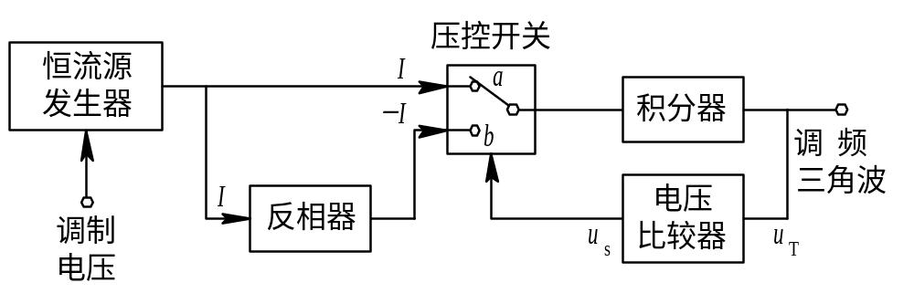
图7―21 三角波调频方框图

Slide 53
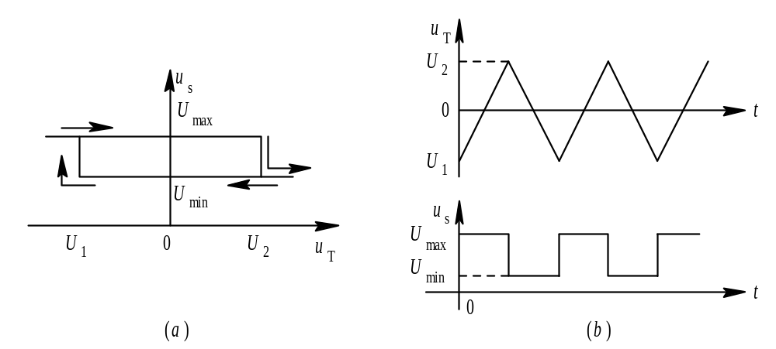
图7―22 电压比较器的迟滞特性和输入、输出波形

Slide 54
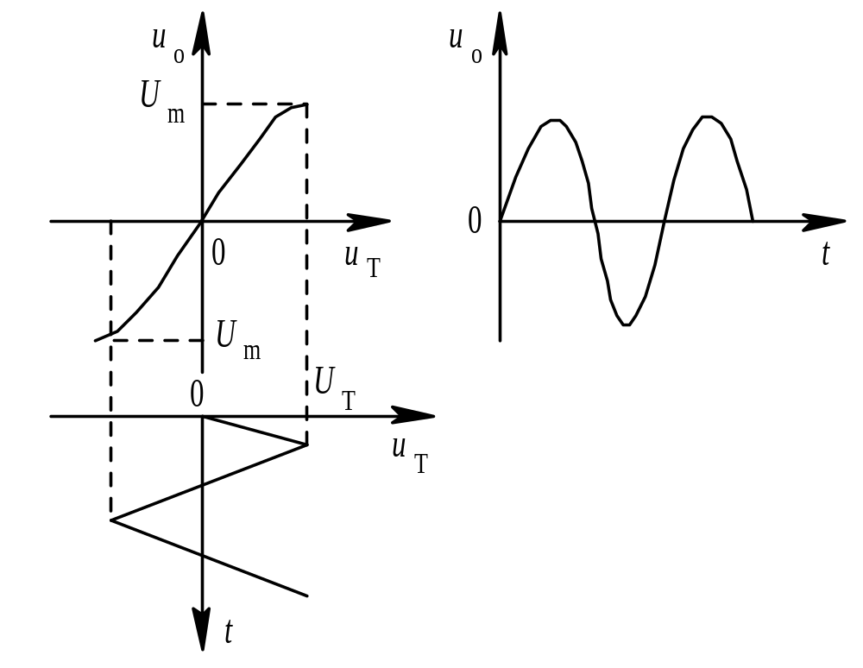
图7―23 三角波变为正弦波变换特性

Slide 55
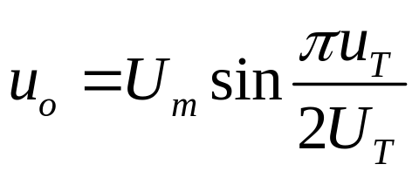
电压比较器输出的是调频方波电压。如要得到正弦调频信号,可在其输出端加波形变换电路或滤波器。图7-23便是由三角波变为正弦波的变换器特性。它是一个非线性网络,其传输特性为

Slide 56

7.3.2 间接调频电路
图7―24是一个变容二极管调相电路。它将受调制信号控制的变容管作为振荡回路的一个元件。L_{c1}、L_{c2}为高频扼流圈,分别防止高频信号进入直流电源及调制信号源中。
高Q并联振荡电路的电压、电流间相移为
（7―35）

Slide 57

图7―24 单回路变容管调相器

Slide 58


当Δφ＜π/6时,tanφ≈φ,上式简化为
设输入调制信号为U_{Ω}cosΩt,其瞬时频偏(此处为回路谐振频率的偏移)为
（7―36）
当Δφ＜π/6时,tanφ≈φ,上式简化为
（7―37）

Slide 59

图7―25 三级回路级联的移相器

Slide 60
7.4 鉴频器与鉴频方法
7.4.1 鉴频器
角调波的解调就是从角调波中恢复出原调制信号的过程。调频波的解调电路称为频率检波器或鉴频器（FD）,调相波的解调电路称为相位检波器或鉴相器（PD）。

Slide 61

图7―26 鉴频器及鉴频特性

Slide 62

对鉴频器的另外一个要求,就是鉴频跨导要大。所谓鉴频跨导ＳD,就是鉴频特性在载频处的斜率,它表示的是单位频偏所能产生的解调输出电压。鉴频跨导又叫鉴频灵敏度,用公式表示为
（7―38）

Slide 63
7.4.2 鉴频方法
1.振幅鉴频法
调频波振幅恒定,故无法直接用包络检波器解调。鉴于二极管峰值包络检波器线路简单、性能好,能否把包络检波器用于调频解调器中呢？显然,若能将等幅的调频信号变换成振幅也随瞬时频率变化、既调频又调幅的FM―AM波,就可以通过包络检波器解调此调频信号。用此原理构成的鉴频器称为振幅鉴频器。其工作原理如图7―27所示。

Slide 64

(a)振幅鉴频器框图；(b)变换电路特性
图7―27 振幅鉴频器原理

Slide 65

1）直接时域微分法
设调制信号为u_{Ω}=f(t),调频波为
（7―39）
对此式直接微分可得
（7―40）

Slide 66

图7―28 微分鉴频原理

Slide 67

图7―29 微分鉴频电路

Slide 68
2）斜率鉴频法
双离谐鉴频器的输出是取两个带通响应之差,即该鉴频器的传输特性或鉴频特性,如图7-33中的实线所示。其中虚线为两回路的谐振曲线。从图看出,它可获得较好的线性响应,失真较小,灵敏度也高于单回路鉴频器。

Slide 69

图7―30 单回路斜率鉴频器

Slide 70

图7―31 双离谐平衡鉴频器

Slide 71

图7―32 图7―31各点波形

Slide 72

图7―33 双离谐鉴频器的鉴频特性

Slide 73

2. 相位鉴频法
相位鉴频法的原理框图如图7―34所示。图中的变换电路具有线性的频率—相位转换特性，它可以将等幅的调频信号变成相位也随瞬时频率变化的、既调频又调相的FM―PM波。
图7―34 相位鉴频法的原理框图

Slide 74


相位鉴频法的关键是相位检波器。相位检波器或鉴相器就是用来检出两个信号之间的相位差，完成相位差—电压变换作用的部件或电路。设输入鉴相器的两个信号分别为
(7―41)
(7―42)
同时加于鉴相器，鉴相器的输出电压u_{o}是瞬时
相位差的函数，即
(7―43)

Slide 75

1) 乘积型相位鉴频法
利用乘积型鉴相器实现鉴频的方法称为乘积型相位鉴频法或积分(Quadrature)鉴频法。在乘积型相位鉴频器中，线性相移网络通常是单谐振回路(或耦合回路)，而相位检波器为乘积型鉴相器，如图7―35所示。
图7―35 乘积型相位鉴频法

Slide 76

设乘法器的乘积因子为K，则经过相乘器和低通滤波器后的输出电压为
2) 叠加型相位鉴频法
利用叠加型鉴相器实现鉴频的方法称为叠加型相位鉴频法。对于叠加型鉴相器，就是先将u₁和u₂(式(7―41)和(7―42))相加，把两者的相位差的变化转换为合成信号的振幅变化，然后用包络检波器检出其振幅变化，从而达到鉴相的目的。
(7―44)

Slide 77

图7―36 平衡式叠加型相位鉴频器框图

Slide 78
3. 直接脉冲计数式鉴频法
调频信号的信息寄托在已调波的频率上。从某种意义上讲，信号频率就是信号电压或电流波形单位时间内过零点(或零交点)的次数。对于脉冲或数字信号，信号频率就是信号脉冲的个数。基于这种原理的鉴频器称为零交点鉴频器或脉冲计数式鉴频器。

Slide 79

图7―37 直接脉冲计数式鉴频器

Slide 80
7.5 鉴频电路
7.5.1 叠加型相位鉴频电路
1.互感耦合相位鉴频器
互感耦合相位鉴频器又称福斯特―西利(Foster―Seeley)鉴频器，图7-38是其典型电路。相移网络为耦合回路。

Slide 81

图7―38 互感耦合相位鉴频器

Slide 82

1) 频率—相位变换
频率—相位变换是由图7―39(a)所示的互感耦合回路完成的。由图7―39(b)的等效电路可知，初级回路电感L₁中的电流为
(7―45)

Slide 83

图7―39 互感耦合回路

Slide 84



考虑初、次级回路均为高Q回路，r₁也可忽略。这样，上式可近似为
(7―46)
初级电流在次级回路产生的感应电动势为
(7―47)
感应电动势 在次级回路形成的电流 为

Slide 85


(7―48)
(7―49)
ξ=2QΔf/f₀,则上式变为
(7―50)

Slide 86

图7―40 频率—相位变换电路的相频特性

Slide 87



2) 相位—幅度变换
根据图中规定的 与 的极性，图7―38电路可简化为图7―41。这样，在两个检波二极管上的高频电压分别为
(7―51)

Slide 88

图7―41 图7―38的简化电路

Slide 89


合成矢量的幅度随 与 间的相位差而变化(FM―PM ― AM信号)，如图7―42所示。
①f=f₀=f_{c}时， 与 的振幅相等，即U_{D1}=U_{D2};
②f>f₀=f_{c}时，U_{D1}>U_{D2}，随着f的增加，两者差值将加大；
③f<f₀=f_{c}时，U_{D1}<U_{D2},随着f的增加，两者差值也将加大。

Slide 90


图7―42 不同频率时的 与 矢量图

Slide 91

3) 检波输出
设两个包络检波器的检波系数分别为K_{d1} ,K_{d2}(通常K_{d1}=K_{d12}=K_{d})，则两个包络检波器的输出分别为u_{o1}=K_{d1}U_{D1} ,u_{o2}=K_{d2}U_{D2}。鉴频器的输出电压为
(7―52)

Slide 92

图7―43 鉴频特性曲线

Slide 93

图7―44 SD～A曲线

Slide 94

2. 电容耦合相位鉴频器
图7―45(a)是电容耦合相位鉴频器的基本电路。两个回路相互屏蔽。图中C_{m}为两回路间的耦合电容，其值很小，一般只有几个皮法至十几个皮法。
耦合回路部分单独示于图7―45(b)，其等效电路示于图7―45(c)。根据耦合电路理论可求出此电路的耦合系数为
(7―53)

Slide 95


设次级回路的并联阻抗Z₂为
(7―54)
由于C_{m}很小，满足1/(ωC_{m})>>p²Z₂,p=1/2。分析可
得,AB间的电压为
(7―55)
由此可得

Slide 96

图7―45 电容耦合相位鉴频器

Slide 97
7.5.2 比例鉴频器
1.电路
比例鉴频器是一种类似于叠加型相位鉴频器，而又具有自限幅(软限幅)能力的鉴频器，其基本电路如图7―46(a)所示。它与互感耦合相位鉴频器电路的区别在于：
(1)两个二极管顺接；
(2)在电阻(R₁+R₂)两端并接一个大电容C，容量约在10μF数量级。时间常数(R₁+R₂)C很大，约0.1～0.25s，远大于低频信号的周期。
(3)接地点和输出点改变。

Slide 98

2. 工作原理
图7―46(b)是图(a)的简化等效电路，电压、电流如图所示。由电路理论可得
i₁(R₁+R_{L})-i₂R_{L}=u_{c1} (7―56)
i₂(R₂+R_{L})-i₁R_{L}=u_{c2} (7―57)
u_{o}=(i₂-i₁)R_{L} (7―58)
当R₁=R₂=R时，可得
(7―59)
(7―60)

Slide 99
当f=f_{c}时，U_{D1}=U_{D2}, i₁=i₂,但以相反方向流过负载R_{L},所以输出电压为零；
当f>f_{c}时，U_{D1}>U_{D2}, i₁>i₂,输出电压为负；
当f<f_{c}时，U_{D1}<U_{D2}, i₁<i₂，输出电压为正。

Slide 100

图7―46 比例鉴频器电路及特性

Slide 101

自动频率控制系统中要特别注意。当然，通过改变两个二极管连接的方向或耦合线圈的绕向(同名端)，可以使鉴频特性反向。另一方面，输出电压也可由下式导出：
(7―61)

Slide 102
3.自限幅原理
(1)回路的无载Q₀值要足够高，以便当检波器输入电阻R_{i}随输入电压幅度变化时，能引起回路Q_{e}明显的变化。
(2)要保证时常数(R₁+R₂)C大于寄生调幅干扰的几个周期。比例鉴频器存在着过抑制与阻塞现象。

Slide 103

图7―47 减小过抑制及阻塞的措施

Slide 104
7.5.3 正交鉴频器
1.正交鉴频原理
正交鉴频器实际上是一种乘积型相位鉴频器，它由移相网络、乘法器和低通滤波器三部分组成。调频信号一路直接加至乘法器，另一路经相移网络移相后(参考信号)加至乘法器。由于调频信号和参考信号同频正交，因此，称之为正交鉴频器。

Slide 105

2.集成正交鉴频器
图7―48是某电视机伴音集成电路，它包括限幅中放(V₁ ,V₂;V₄、V₅;V₇、Ｖ₈为三级差分对放大器，V₃、V₆和V₉为三个射极跟随器)、内部稳压(V_{D1}～V_{D5}、V₁₀)和鉴频电路三部分。
移相网络如图7―49(a)所示，其传输函数为
(7―62)

Slide 106

图7―48 集成正交鉴频器

Slide 107


其中，
可见，u₁与u₂(实际上是u_{r}与u_{s})之间的相位差为
相频特性曲线见图7―49(b)。若设
(7―64)

Slide 108


当Δf/f₀<<1时，上式可写为
(7―65)
可见，鉴频器的输出与输入调频信号的频偏成正比。
在上面电路中，调整L、C和C₁均可改变回路谐振频
率，只要满足
(7―66)

Slide 109

图7―49 移相网络机器相频特性

Slide 110
7.5.4 其它鉴频电路
1.差分峰值斜率鉴频器
差分峰值斜率鉴频器是一种在集成电路中常用的振幅鉴频器。图7―50(a)是一个在电视接收机伴音信号处理电路(如D7176AP ,TA7243P)等集成电路中采用的差分峰值斜率鉴频器。

Slide 111

图7―50 差分峰值斜率鉴频器

Slide 112

移相网络接在集成电路的⑨、10脚之间。设从⑨脚向右看的移相电路的谐振频率为f₀₁，从10脚向左看的移相电路的谐振频率为f₀₂，则
(7―67)
(7―68)

Slide 113
2.晶体鉴频器
晶体鉴频器的原理电路如图7―51所示。电容C与晶体串联后接到调频信号源。V_{D1}、R₁ ,C₁和V_{D2}、R₂、C₂为两个二极管包络检波器。为了保证电路平衡，通常V_{D1}与V_{D2}性能相同，R₁=R₂,C₁=C₂。

Slide 114

图7―51 晶体鉴频器原理电路

Slide 115

图7―52 电容—晶体分压器
(a)电抗曲线；(b)电容、晶体两端电压变化曲线

Slide 116

图7―53 晶体鉴频器的鉴频特性

Slide 117
7.5.5 限幅电路
振幅限幅器的性能可由图7―54(b)所示的限幅特性曲线表示。图中，U_{p}表示限幅器进入限幅状态的最小输入信号电压，称为门限电压。对限幅器的要求主要是在限幅区内要有平坦的限幅特性，门限电压要尽量小。

Slide 118

图7―54 限幅器及其特性曲线

Slide 119
7.6 调频收发信机及特殊电路
7.6.1 调频发射机
图7―55是一种调频发射机的框图。其载频f_{c}=88～108MHz,输入调制信号频率为50Hz～15kHz，最大频偏为75kHz。由图可知，调频方式为间接调频。由高稳定度晶体振荡器产生f_{c1}=200kHz的初始载波信号送入调相器，由经预加重和积分的调制信号对其调相。调相输出的最大频偏为25Hz，调制指数m_{f}<0.5。

Slide 120

图7―55 调频发射机框图

Slide 121
7.6.2 调频接收机
图7―56为广播调频接收机典型方框图。为了获得较好的接收机灵敏度和选择性，除限幅级、鉴频器及几个附加电路外，其主要方框均与AM超外差接收机相同。调频广播基本参数与发射机相同。

Slide 122

图7―56 调频接收机方框图

Slide 123
7.6.3 特殊电路
1.预加重及去加重电路
理论证明，对于输入白噪声，调幅制的输出噪声频谱呈矩形，在整个调制频率范围内，所有噪声都一样大。调频制的噪声频谱(电压谱)呈三角形，见图7―57(b)，随着调制频率的增高，噪声也增大。调制频率范围愈宽，输出的噪声也愈大。

Slide 124

图7―57 调频解调器的输出噪声频谱
(a)功率谱；(b)电压谱

Slide 125
由于调频噪声频谱呈三角形，或者说与ω成线性关系，使我们联想到将信号作相应的处理，即要求预加重网络的特性为
H(jω)=jω

Slide 126

图7―58 预加重网络及其特性
(a)预加重网络；(b)频率响应

Slide 127

去加重网络及其频响曲线如图7―59所示。从图看出，当ω<ω₂时，预加重和去加重网络总的频率传递函数近似为一常数，这正是使信号不失真所需要的条件。
图7―59 去加重网络及其特性

Slide 128

采用预、去加重网络后，对信号不会产生变化，但对信噪比却得到较大的改善，如图7―60所示。
图7―60预、去加重网络对信噪比的改善

Slide 129
2. 静噪电路
由于在调频接收中存在门限效应，因此在系统设计时要尽可能地降低门限值。为了获得较高的输出信噪比，在鉴频器的输入端的输入信噪比要在门限值之上。但在调频通信和调频广播中，经常会遇到无信号或弱信号的情况，这时输入信噪比就低于门限值，输出端的噪声就会急剧增加。

Slide 130

图7―61 静噪电路举例

Slide 131

图7―62 静噪电路接入方式

Slide 132
7.7 调频多重广播
7.7.1调频立体声广播
1.调频立体声广播方式
图7―63示出了调频立体声广播的系统图。左声道信号(L)和右声道信号(R)经各自的预加重在矩阵电路中形成和信号(L+R)和差信号(L-R)。和信号(L+R)照原样成为主信道信号，差信号(L-R)经平衡调制器对副载波进行抑制载波的调幅，成为副信道信号。

Slide 133

图7―63 调频立体声广播发射机的系统图

Slide 134

2. 调频立体声接收机
调频立体声接收机的框图如图7―64所示，在鉴频器之前与单声道调频接收机的组成相同。
图7―64 调频立体声接收机的框图

Slide 135

图7―65 立体声解调器工作方式
(a)开关方式；(b)矩阵方式

Slide 136
7.7.2 电视伴音的多重广播
电视伴音的多重广播就是电视伴音的立体声广播。图7―66为某电视伴音多重广播的发射机框图。和信号被作为主信道信号发送，差信号经限幅器、IDC电路和低通滤波器后作为副信道信号对行扫描频率f_{H}的二倍频信号(副载波)进行调频，并与主信道信号合成后送到伴音发射机。

Slide 137

图7―66 电视伴音多重广播的发射机框图

Slide 138
在接收端，电视机中的伴音处理电路框图如图7―67所示。对图像中放的输出进行检波，取出伴音中频，对它放大后进行鉴频，得到复合伴音信号。它含有主信道信号、副信道信号和控制信号。对此复合信号进行处理和转换即可得到立体声伴音的输出。

Slide 139

图7―67 电视伴音处理电路框图

